Slide 1
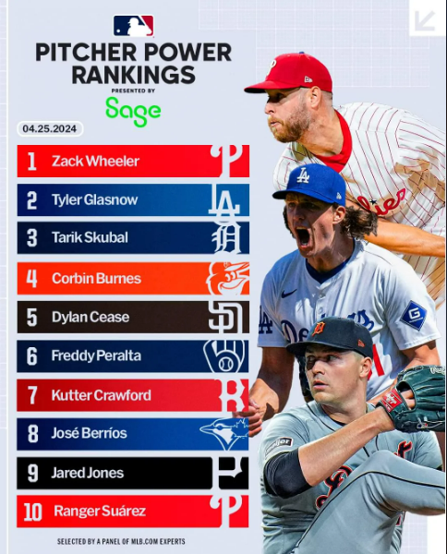
투수

Slide 2
투수 수상자들 분석
수상자들의 특성 분석을 통해
올해 수상자 예측

